Slide 1
Perancangan Dashboard Berbasis PESTLE Analysis dengan Sumber Data Situs Berita Online
Sidang Tugas Akhir
Muhammad Fatoni | 18211042
Dosen Penguji
Dra. Harlili S., MSc.
Dr. tech. Wikan D. Sunindyo, ST. MSc.
Dosen Pembimbing
Dr. Ir. Arry Akhmad Arman, MT.

Slide 2
Outline
Latar Belakang
Tujuan dan Batasan Masalah
Teori Dasar
Metodologi
Rancangan Dashboard
Pengujian Dashboard
Simpulan dan Saran

Slide 3
Latar Belakang
Lingkungan eksternal organisasi
Merupakan salah satu faktor yang mempengaruhi keberjalanan organisasi (Cadle, dkk., 2010: 2)
Seiring perkembangan teknologi informasi, menjadi lebih dinamis dan kompleks (Dai, dkk., 2010: 1)

Slide 4
Latar Belakang
Teknik PESTLE analysis
Kakas yang populer untuk analisis lingkungan eksternal organisasi (Cadle, dkk., 2013: 22)
Mempunyai komponen yang global sehingga cocok untuk analisis lingkungan eksternal secara menyerluruh (Lao, dkk., 2009: 2)
namun
Masih digunakan konvensional yaitu dalam diskusi yang melibatkan ahli di setiap komponennya (Cadle, dkk., 2010: 5)

Slide 5
Latar Belakang
Teknologi web
Sistem informasi terbesar di dunia yang mempunyai karakteristik volume data yang besar, dinamis, heterogen, dan semi-struktural. Banyak informasi yang berguna bagi organisasi seperti informasi konsumen, keadaan finansial suatu daerah, berita kompetitor, dsb. (Pu, dkk., 2009: 1)
Bagaimana jika informasi dari web dijadikan sebagai input untuk PESTLE?

Slide 6
Latar Belakang
How?
Dashboard merupakan tampilan visual dari informasi-informasi penting yang dibutuhkan untuk tujuan tertentu; disatukan dan disusun sedemikian rupa sehingga bisa dilihat dalams sekali pandang. (Few, 2013: 26)
Text analysis merupakan teknologi yang memungkinkan pembentukan struktur pada teks sehingga bisa diolah oleh komputer dan dihasilkan informasi yang bermanfaat (Turian, 2013: 3)

Slide 7
Tujuan
Menentukan metode pengambilan data untuk diolah menjadi dashboard berbasis PESTLE
Menentukan metode pengolahan data sehingga menjadi informasi keadaan lingkungan eksternal dashboard berbasis PESTLE
Melakukan penilaian kecukupan sumber data secara online untuk menjadi masukan teknik PESTLE Analysis

Slide 8
Batasan
Metode yang digunakan untuk analisis lingkungan eksternal organisasi adalah PESTLE Analysis.
Pengembangan purwa rupa hanya digunakan untuk proses pengujian dan bukan produk utama tugas akhir.
Informasi dari web yang digunakan adalah situs berita online

Slide 9
Teori Dasar
PESTLE Analysis
Teknik untuk menganalisis lingkungan makro organisasi berdasarkan 6 komponen yaitu politic, economy, social, technology, legal, dan environment (Kelly, 2013: 22)
Diutamakan mengidentifikasi isu yang berdampak pada organisasi dibandingkan mencari solusinya (FME, 2013: 10)
Teknik ini digunakan ketika organisasi ingin beroperasi di wilayah baru atau mengeluarkan produk dan layanan baru (FME, 2013: 8)

Slide 10
Teori Dasar
Text Analysis
Text analysis adalah proses pembentukan struktur pada sebuh teks sehingga bisa diolah komputer dan diekstraksi informasi yang berguna (Turian, 2013: 2)

Slide 11
Teori Dasar
Text Analysis
Komponen dari text analysis adalah sebagai berikut:
Languange detection
Text extraction
Keyword extraction
Concept extraction
Entity extraction
Sentiment analysis
Relation extraction
Text categorization
Author extraction
(Turian: 2013, 3-6)

Slide 12
Teori Dasar
Dashboard
Dashboard adalah tampilan visual dari informasi penting yang dibutuhkan untuk mencapai tujuan tertentu; digabung dan disusun sedemikian rupa sehingga informasi yang ditampilkan dapat dilihat dalam sekali pandang (Few, 2013: 26).
Metrik merupakan ukuran-ukuran yang ditampilkan di dalam dashboard. Metrik mempunyai komponen sebagai berikut:
Sumber data
Granularitas
Kalkulasi
Variasi
(Malik, 2005: 17-24)

Slide 13
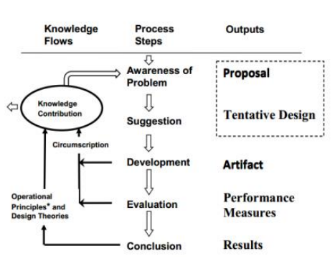
Metodologi
Dashboard
Identifikasi Masalah
Perancangan Solusi
Pengembangan Purwa Rupa
Pengujian
Pembuatan Laporan
Kerangka kerja metode DSRM (Vaishnavi, dkk., 2013: 7)

Slide 14
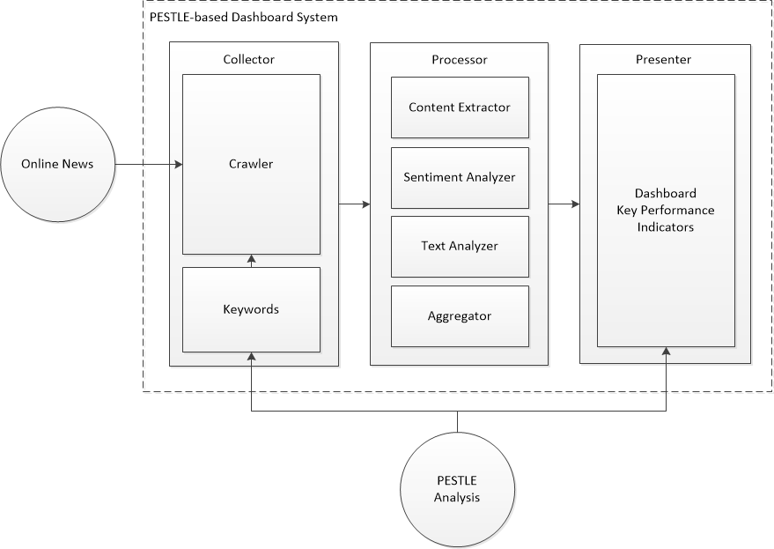
Rancangan Dashboard
Arsitektur Dashboard

Slide 15
Rancangan Dashboard
Kebutuhan Dashboard
ID | Dashboard Requirements
F-001 | Sistem dapat mengumpulkan alamat halaman situs web yang berhubungan dengan kata kunci yang didefinisikan
F-002 | Sistem dapat mengekstrak teks utama dari masing-masing halaman situs web yang telah dikumpulkan
F-003 | Sistem dapat mengekstrak kata kunci dari setiap teks yang sudah diekstrak
F-004 | Sistem dapat membuat rangkuman dari setiap teks yang sudah diekstrak
F-005 | Sistem dapat menganalisis nilai sentimen setiap teks yang sudah diekstrak
F-006 | Sistem dapat menampilkan hasil proses pengolahan data ke dalam bentuk grafik, kata kunci, dan kotak rangkuman berita
F-007 | Sistem menyediakan fitur konfigurasi kata kunci

Slide 16
Rancangan Dashboard
Key Performance Indicators (KPI) Dashboard
No. | KPI | Produk | Geografi | Waktu
1 | Politic | Nilai sentimen, Kata kunci | Negara/Regional | Bulan/Tahun
2 | Economy | Nilai sentimen, Kata kunci | Negara/Regional | Bulan/Tahun
3 | Social | Nilai sentimen, Kata kunci | Negara/Regional | Bulan/Tahun
4 | Technology | Nilai sentimen, Kata kunci | Negara/Regional | Bulan/Tahun
5 | Legal | Nilai sentimen, Kata kunci | Negara/Regional | Bulan/Tahun
6 | Environment | Nilai sentimen, Kata kunci | Negara/Regional | Bulan/Tahun

Slide 17
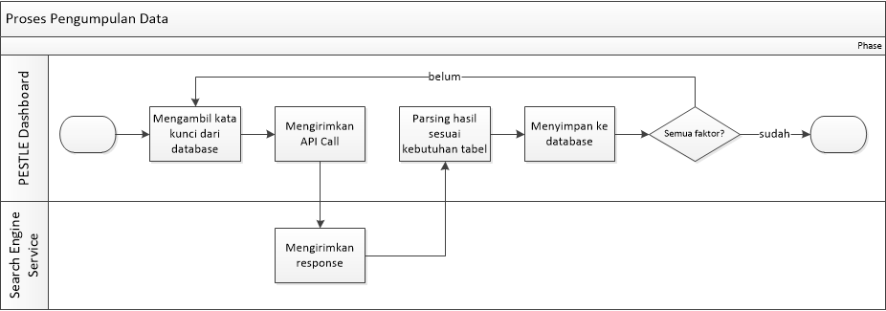
Rancangan Dashboard
Teknik Pengumpulan Data

Slide 18
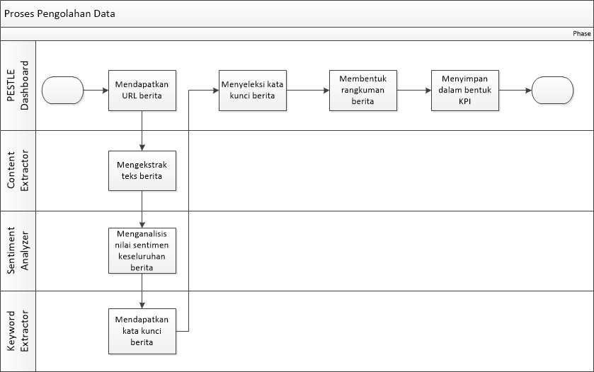
Rancangan Dashboard
Teknik Pengolahan Data

Slide 19
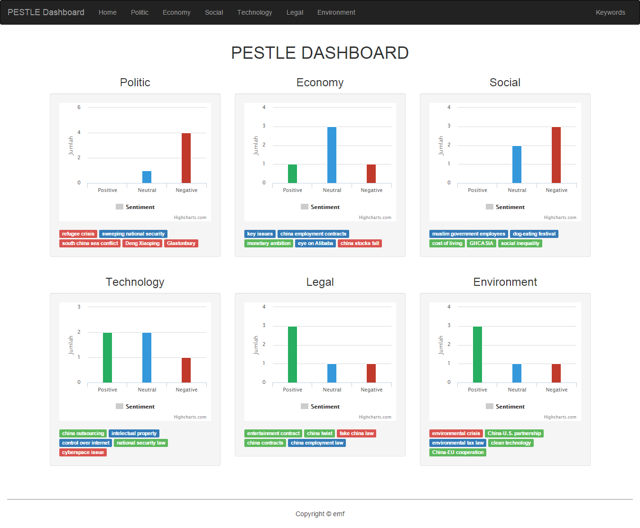
Rancangan Dashboard
Rancangan Tampilan Level 1

Slide 20
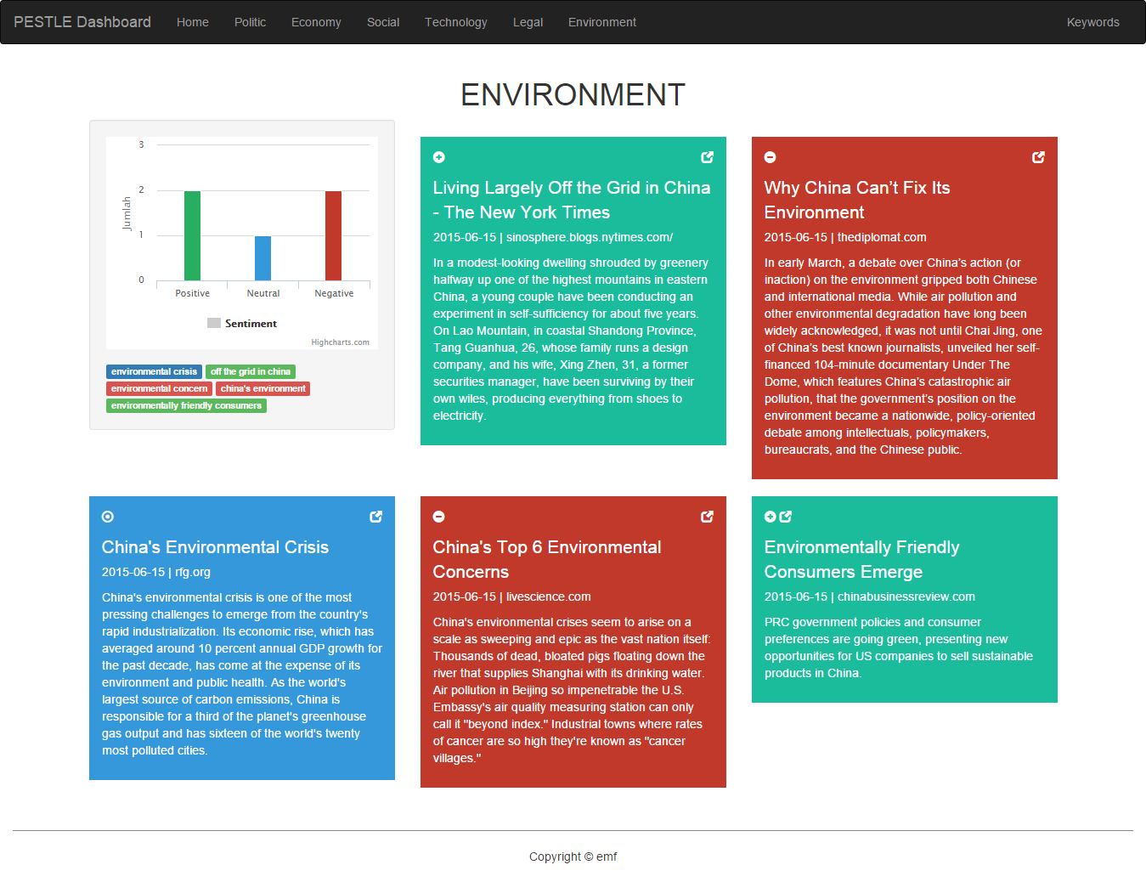
Rancangan Dashboard
Rancangan Tampilan Level 2

Slide 21
Pengujian
Pengembangan Purwa Rupa
Berbasis web
Menggunakan layanan Google Custom Search sebagai crawler
Menggunakan layanan AlchemyAPI untuk text analysis

Slide 22
Pengujian
Pengujian Fungsionalitas
Aspek yang Diuji | Skenario Pengujian | Parameter
Sistem dapat mengumpulkan alamat halaman situs web yang berhubungan dengan kata kunci yang didefinisikan | - Pada halaman pengujian crawler dimasukkan kata kunci lalu tekan tombol Cari | - Berhasil: terdapat hasil kumpulan URL berita online - Gagal: tidak dihasilkan kumpulan URL berita online
Sistem dapat mengekstrak teks utama dari masing-masing halaman situs web yang telah dikumpulkan | - Pada halaman pengujian content extractor dimasukkan sebuah URL berita online lalu tekan tombol Ekstrak | - Berhasil: terdapat hasil ekstraksi berupa teks utama berita - Gagal: tidak dihasilkan teks utama berita

Slide 23
Pengujian
Pengujian Luaran Informasi
Aspek yang Diuji | Skenario Pengujian | Parameter
Kata kunci berita | Membandingkan kata kunci dengan isi berita | - 100: kata kunci merupakan topik utama berita - 50: kata kunci merupakan topik sekunder atau topik turunan dari topik utama berita - 0: kata kunci tidak berhubungan sama sekali dengan isi berita

Slide 24
Pengujian
Pengujian Luaran Informasi
Aspek yang Diuji | Skenario Pengujian | Parameter
Rangkuman berita | Membandingkan rangkuman berita dengan isi berita | - 100: rangkuman yang dihasilkan merupakan kesimpulan isi berita atau inti bahasan berita - 50: rangkuman yang dihasilkan merupakan salah satu bahasan dalam berita - 0: rangkuman yang dihasilkan tidak berhubungan dengan isi berita

Slide 25
Pengujian
Pengujian Luaran Informasi
Aspek yang Diuji | Skenario Pengujian | Parameter
Berita yang terkumpul untuk faktor politic | - Masing-masing berita yang terkumpul dibandingkan kesesuaiannya dengan deskripsi faktor di buku PESTLE Analysis - Strategy Skill karya Team FME - Hitung nilai rata-ratanya | - 100: berita termasuk ke dalam sepesifikasi yang ada di buku - 50: berita tidak termasuk ke dalam spesifikasi namun masih dalam lingkup politic - 0: berita tidak berhubungan sama sekali dengan politic

Slide 26
Hasil Pengujian
Seluruh pengujian fungsionalitas berhasil
Pengujian kata kunci berita memiliki rata-rata: 91,67
Pengujian rangkuman berita memiliki rata-rata: 93,33
Pengujian berita:
Politic: 70
Economy: 50
Social: 50
Technology: 80
Legal: 50
Environment: 70

Slide 27
Kesimpulan
Metode pengumpulan data menggunakan gabungan antara sebuah crawler dan kata kunci pencarian berita. Berdasarkan hasil pengujian, dengan metode ini mampu menghasilkan data yang sesuai.
Metode pengolahan data menggunakan komponen yang termasuk ke dalam analisis teks yaitu content extractor, sentiment analyzer, dan keyword extractor. Berdasarkan pengujian, metode ini menghasilkan informasi yang sesuai dengan KPI dashboard.
Tidak semua faktor di dalam teknik PESTLE Analysis terpenuhi dari sumber data berita online.

Slide 28
Saran
Pengukuran keadaan lingkungan eksternal organisasi bisa dikombinasikan dengan informasi yang berupa numerik. Oleh karena itu bisa dikembangkan metode pengumpulan data yang bisa sesuai untuk penyedia data statistik.
Memperbaiki metode pengolahan data agar lebih efektif dengan memeriksa ketepatan menggunakan konteks dibandingkan menggunakan kata kunci untuk menggambarkan dan merangkum isi suatu berita.
Menggunakan sumber lain selain berita-berita online yaitu situs-situs penyedia statistik negara.

Slide 29
Terima
Kasih

Slide 30
Indeks
Latar Belakang
Tujuan dan Batasan Masalah
Teori Dasar
Metodologi
Laporan Kemajuan
Langkah Selanjutnya
Peran tugas akhir
Lingkungan eksternal
Komponen PESTLE
Hasil PESTLE
Penggunaan PESTLE
AlchemyAPI
Komponen text analysis
LexisNexis

Slide 31
Lingkungan Eksternal Organisasi
Merupakan kumpulan isu yang ada di luar organisasi dan di luar kontrol organisasi dan mempengaruhi kegiatan organisasi (FME, 2013: 6)
Merupakan isu di luar organisasi yang berdampak baik secara langsung maupun tidak langsung terhadap organisasi (Kelly, 2013: 12)
Merupakan kumpulan perubahan di luar organisasi yang berdampak pada organisasi baik yang sedang terjadi maupun diprediksi akan terjadi (Cadle, dkk., 2010: 2)

Slide 32
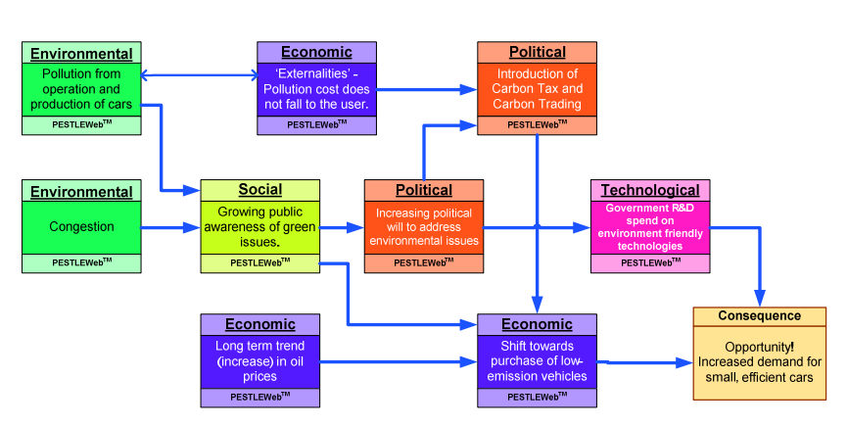
Hasil PESTLE Analysis
(Collins, 2010: 6)

Slide 33
Penggunaan PESTLE Analysis
Mingidentifikasi faktor-faktor yang ada di luar organisasi dan berdampak pada organisasi
Mengidentifikasi isu-isu dari setiap faktor yang didapat
Memberikan nilai derajat kepentingan untuk setiap isu yang telah diidentifikasi
Memberikan nilai derajat kemungkinan terjadi setiap isu yang telah diidentifikasi
Mengidentifikasi implikasi pada organisasi jika isu tersebut terjadi
(FME, 2013: 10)

Slide 34
Peran Produk Tugas Akhir
Dashboard berbasis
PESTLE Analysis
PESTLE Analysis
Konvensional
menggunakan
Menunjukkan keadaan
lingkungan eksternal organisasi
secara global tapi aktual

Slide 35

Pionir dari teknologi memahami bahasa dan gambar. Layanan yang diberikan memungkinkan mengubah banyak data yang tidak terstruktur menjadi sebuah informasi yang berguna bagi bisnis anda (http://alchemyapi.com/).
AlchemyAPI selain mempunyai analisis sentimen juga mampu mengekstraksi abstraksi dari sebuah dokumen atau artikel (http://codeproject.com/)

Slide 36
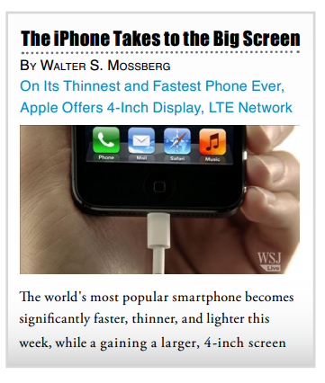
Komponen Text Analysis
Languange: english
Text: The world’s most…, dst.
Keyword: iPhone, Apple, faster, thinner, 4-inch screen
Concept: iPhone, smart phone, App Store
Entity: iPhone, Apple, AT&T (ref: Dbpedia dan Freebase URLs)
Sentiment: keseluruhan (positif) dan tingkat keyword serta entitas
Relation: The iPhone takes to the big screen, dsb.
Category: computer_internet
Author: Walter S. Mossberg
(Turian, 2013: 3-6)

Slide 37
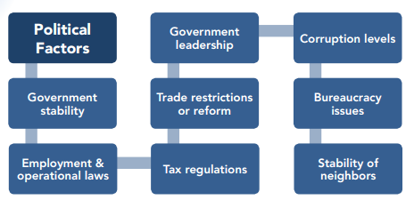
Komponen PESTLE Analysis
PESTLE
(FME, 2013: 12-21)

Slide 38
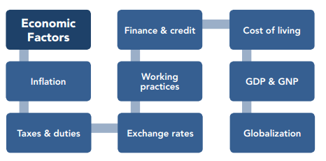
Komponen PESTLE Analysis
PESTLE
(FME, 2013: 12-21)

Slide 39
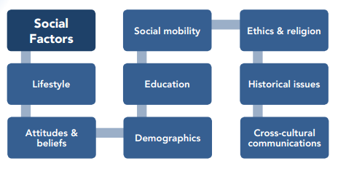
Komponen PESTLE Analysis
PESTLE
(FME, 2013: 12-21)

Slide 40
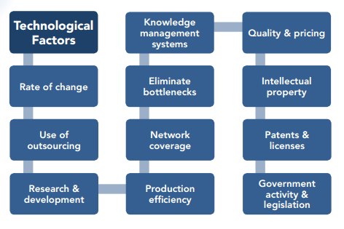
Komponen PESTLE Analysis
PESTLE
(FME, 2013: 12-21)

Slide 41
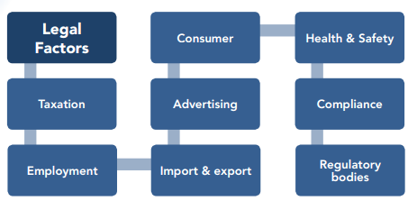
Komponen PESTLE Analysis
PESTLE
(FME, 2013: 12-21)

Slide 42
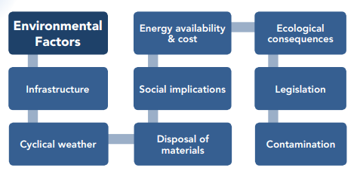
Komponen PESTLE Analysis
PESTLE
(FME, 2013: 12-21)

Slide 43

LexisNexis

